Slide 1
Tarot Helper
타로 카드 도우미
강성대

Slide 2
목차
프로그램 소개
요구사항 정의서
DB & 클래스 정리
프로젝트 시연 영상
주요 기능 정리
프로젝트 소감

Slide 3
1. 프로그램 소개

Slide 4
■ 프로그램 소개
-Tarot Helper-
○프로그램 소개
◦사람들의 타로 카드에 대한 접근을 좀 더 용이하게 해주는 도우미 프로그램
◦카드 정보 화면에서 카드 버튼을 누름으로써 타로 카드의 이미지와 정보를 새로운 창으로 제공
◦제공된 이미지와 정보를 바탕으로 1카드 or 3카드 스프레드 화면 제공
◦이용자가 스프레드를 해석한 결과들을 DB에 등록 및 화면에 리스트로 제공
○개발 동기
◦스프레드에 대한 해석을 프로그램이 아닌 이용자가 직접 하는 방식 필요
◦복잡한 타로 카드를 좀 더 간편하게 제공하기 위해 개발
○기대 효과
◦스프레드에 대한 이용자의 직접적인 해석으로 타로 카드에 대한 관심 증진 및 해석 숙련도 상승
◦해석 결과의 저장을 통해서 이용자의 높은 프로그램의 이용률 기대

Slide 5






■ 개발 환경
운영체제
DB
JDK
Window 10
Oracle Database 11g
JDK : 1.8
IDE
외부 라이브러리
메모리
Eclipse
lombok.jar
ojdbc6.jar
8GB

Slide 6
2. 요구사항 정의서

Slide 7
■ 요구사항 정의서
요구사항 정의서
요구사항 번호 | 요구사항 이름 | 기능명 | 상세 설명
01-1 | 프로그램 실행 | 정보 불러오기 | 프로그램 실행시 DB에 저장된 정보 불러옴
01-2 |  | 메인 메뉴 실행 | GUI에 카드 정보, 이용자 정보, 카드 펼치기 버튼으로 구성된 화면을 띄움
02-1 | 카드 정보 | 메이저 카드 정보 조회 | DB에 저장된 메이저 아르카나 카드 관련 정보 조회 및 GUI에 출력
02-2
 |  | 마이너 카드 정보 조회 | DB에 저장된 마이너 아르카나 카드 관련 정보 조회 및 GUI에 출력
02-3
 |  | 선택 카드 정보 조회 | DB에 저장된 선택된 카드 관련 정보 조회
02-4
 |  | 랜덤 카드 이미지 출력 | DB에 저장된 카드 중에서 랜덤으로 선택 후 이미지 경로를 불러와서 GUI에 이미지 출력
03-1 | 이용자 정보 | 이용자 정보 등록 | 이용자의 이름, 회원번호, 나이, 전화번호, 이용횟수를 저장
03-2
 |  | 이용자 정보 삭제 | DB에 이용자와 관련된 모든 정보를 삭제
 |  | 이용자 정보 리스트 조회 | DB에 저장된 모든 이용자의 정보를 리스트로 GUI에 출력
03-3
 |  | 이용자 타로 결과 검색 | 이용자를 검색하면 해당 사용자의 타로 결과를 리스트로 GUI에 출력
03-4
04-1 | 카드 펼치기 | 타로 카드 대상 등록 | 타로 카드의 대상 이름, 회원 번호를 등록
 |  | 1 카드 펼치기 | 원 카드 스프레드 화면을 GUI에 출력
04-2
 |  | 3 카드 펼치기 | 쓰리 카드 스프레드 화면을 GUI에 출력
04-3
 |  | 카드 뽑기 | 정해진 스프레드에 맞게 랜덤한 수의 카드를 뽑고 GUI에 출력
04-4
 |  | 해석 결과 등록 | 이용자가 원하는 해석 결과를 입력하고 DB에 저장
04-5
 |  | 해석 결과 조회 | 저장된 모든 스프레드의 해석 결과를 리스트로 GUI에 출력
04-6

Slide 8
3. DB & 클래스 정리

Slide 9
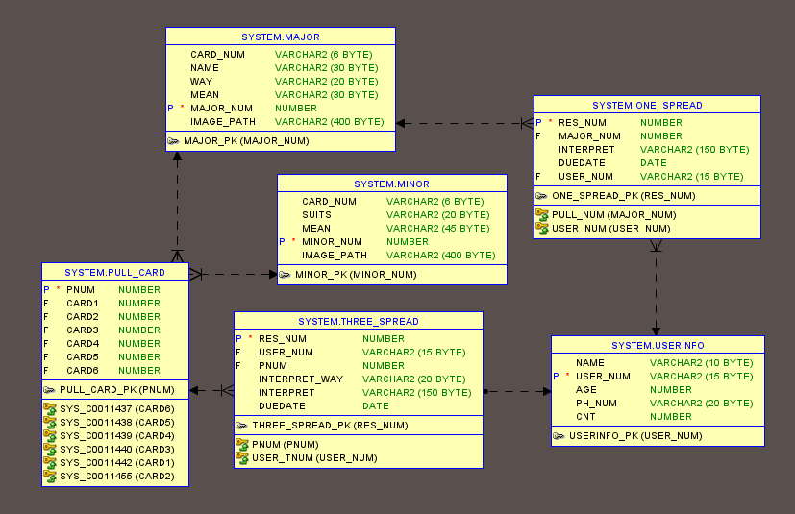
■ ERD
○DB 테이블 정리
◦MAJOR
-메이저 아르카나 카드 정보 테이블
◦MINOR
-마이너 아르카나 카드 정보 테이블
◦USERINFO
-이용자 정보 테이블
◦PULL_CARD
-뽑힌 카드 정보 테이블
◦ONE_SPREAD
-1카드 스프레드 정보 테이블
◦THREE_SPREAD
-3카드 스프레드 정보 테이블

Slide 10
■ 테이블 명세서
테이블명 |  | MAJOR
상세설명 |  | 메이저 아르카나 카드 정보
no | 컬럼 이름 | column id | type | length | PK | FK | NULL | Default | 참조테이블
1 | major_num | 5 | number |  | PK |  | N
2 | way | 3 | varchar2 | 20 |  |  | Y
3 | mean | 4 | varchar2 | 30 |  |  | Y
4 | name | 2 | varchar2 | 30 |  |  | Y
5 | image_path | 6 | varchar2 | 400 |  |  | Y
6 | card_num | 1 | varchar2 | 6 |  |  | Y
테이블명 |  | MINOR
상세설명 |  | 마이너 아르카나 카드 정보
no | 컬럼 이름 | column id | type | length | PK | FK | NULL | Default | 참조테이블
1 | minor_num | 4 | number |  | PK |  | N
2 | suit | 2 | varchar2 | 20 |  |  | Y
3 | image_path | 5 | varchar2 | 400 |  |  | Y
4 | mean | 3 | varchar2 | 45 |  |  | Y
5 | card_num | 1 | varchar2 | 6 |  |  | Y

Slide 11
■ 테이블 명세서
테이블명 |  | USERINFO
상세설명 |  | 사용자 정보
no | 컬럼 이름 | column id | type | length | PK | FK | NULL | Default | 참조테이블
1 | age | 3 | number |  |  |  | Y
2 | cnt | 5 | number |  |  |  | Y | 0
3 | name | 1 | varchar2 | 10 |  |  | Y
4 | user_num | 2 | varchar2 | 15 | PK |  | N
5 | ph_num | 4 | varchar2 | 20 |  |  | Y
테이블명 |  | PULL_CARD
상세설명 |  | 카드 뽑기에서 선택된 카드 정보
no | 컬럼 이름 | column id | type | length | PK | FK | NULL | Default | 참조테이블
1 | pnum | 1 | number |  | PK |  | N
2 | card4 | 5 | number |  |  | FK | Y |  | MINOR
3 | card1 | 2 | number |  |  | FK | Y |  | MAJOR
4 | card3 | 4 | number |  |  | FK | Y |  | MAJOR
5 | card2 | 3 | number |  |  | FK | Y |  | MAJOR
6 | card6 | 7 | number |  |  | FK | Y |  | MINOR
7 | card5 | 6 | number |  |  | FK | Y |  | MINOR

Slide 12
■ 테이블 명세서
테이블명 |  | ONE_SPREAD
상세설명 |  | 원 스프레드 결과 정보
no | 컬럼 이름 | column id | type | length | PK | FK | NULL | Default | 참조테이블
1 | duedate | 4 | date |  |  |  | Y | sysdate
2 | res_num | 1 | number |  | PK |  | N
3 | major_num | 2 | number |  |  | FK | Y |  | MAJOR
4 | user_num | 5 | varchar2 | 15 |  | FK | Y |  | USERINFO
5 | interpret | 3 | varchar2 | 150 |  |  | Y
테이블명 |  | THREE_SPREAD
상세설명 |  | 쓰리 스프레드 결과 정보
no | 컬럼 이름 | column id | type | length | PK | FK | NULL | Default | 참조테이블
1 | duedate | 6 | date |  |  |  | Y | sysdate
2 | res_num | 1 | number |  | PK |  | N
3 | pnum | 3 | number |  |  | FK | Y |  | PULL_CARD
4 | user_num | 2 | varchar2 | 15 |  | FK | Y |  | USERINFO
5 | interpret | 5 | varchar2 | 150 |  |  | Y
6 | interpret_way | 4 | varchar2 | 20 |  |  | Y

Slide 13
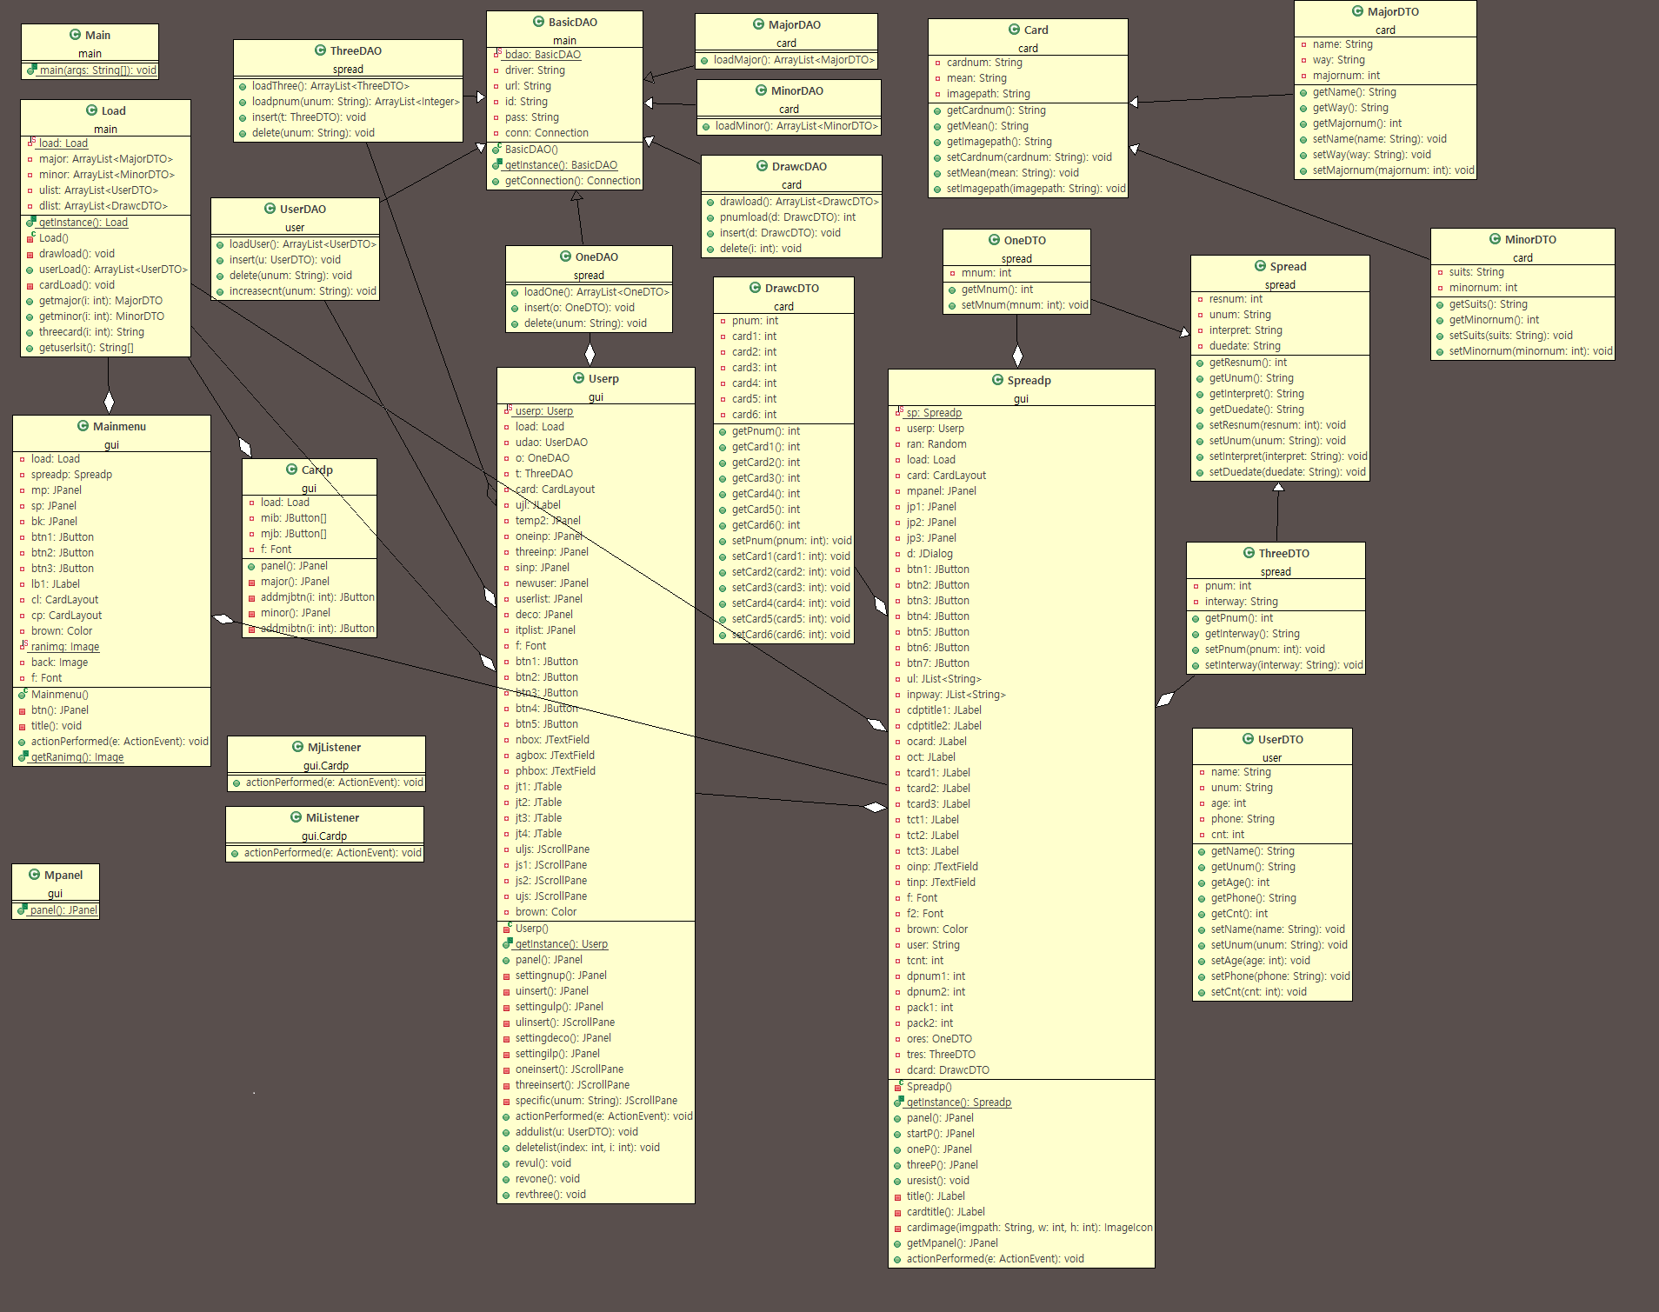
■ UML 클래스 다이어그램-*참고

Slide 14
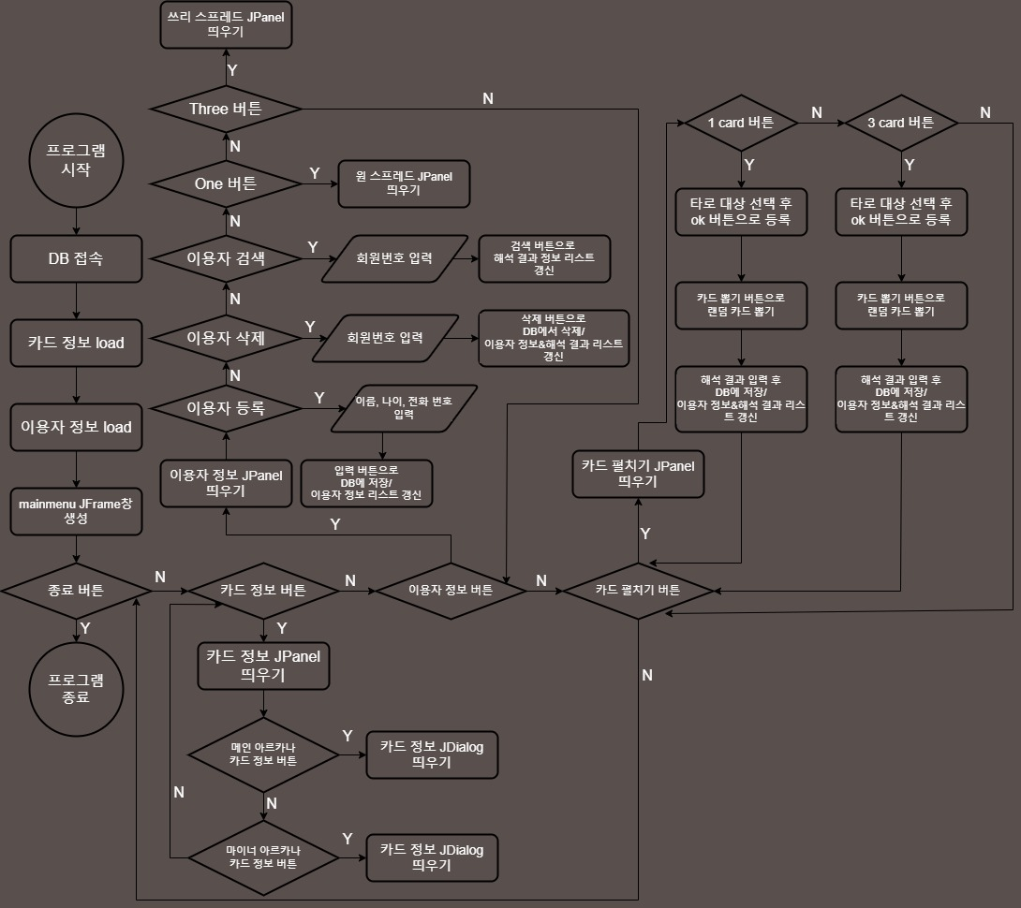
■ 플로우 차트

Slide 15
4. 프로그램 시연 영상

Slide 16
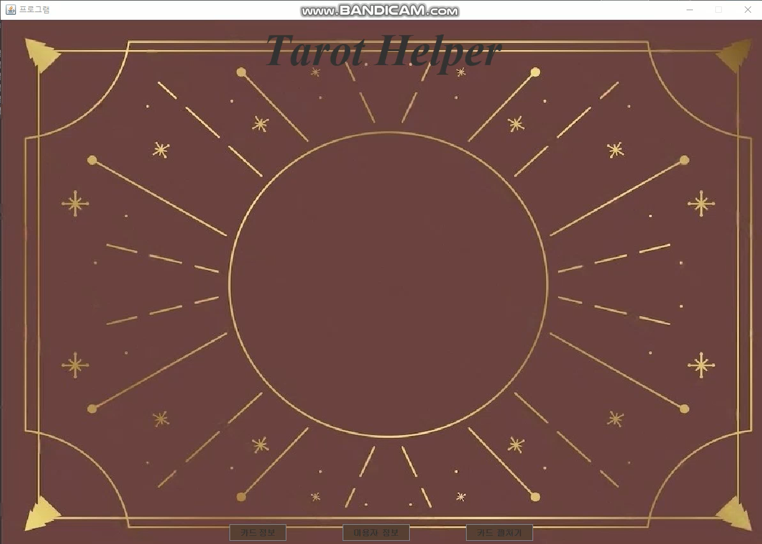
■ 시연 영상

Slide 17
5. 주요 기능 정리

Slide 18
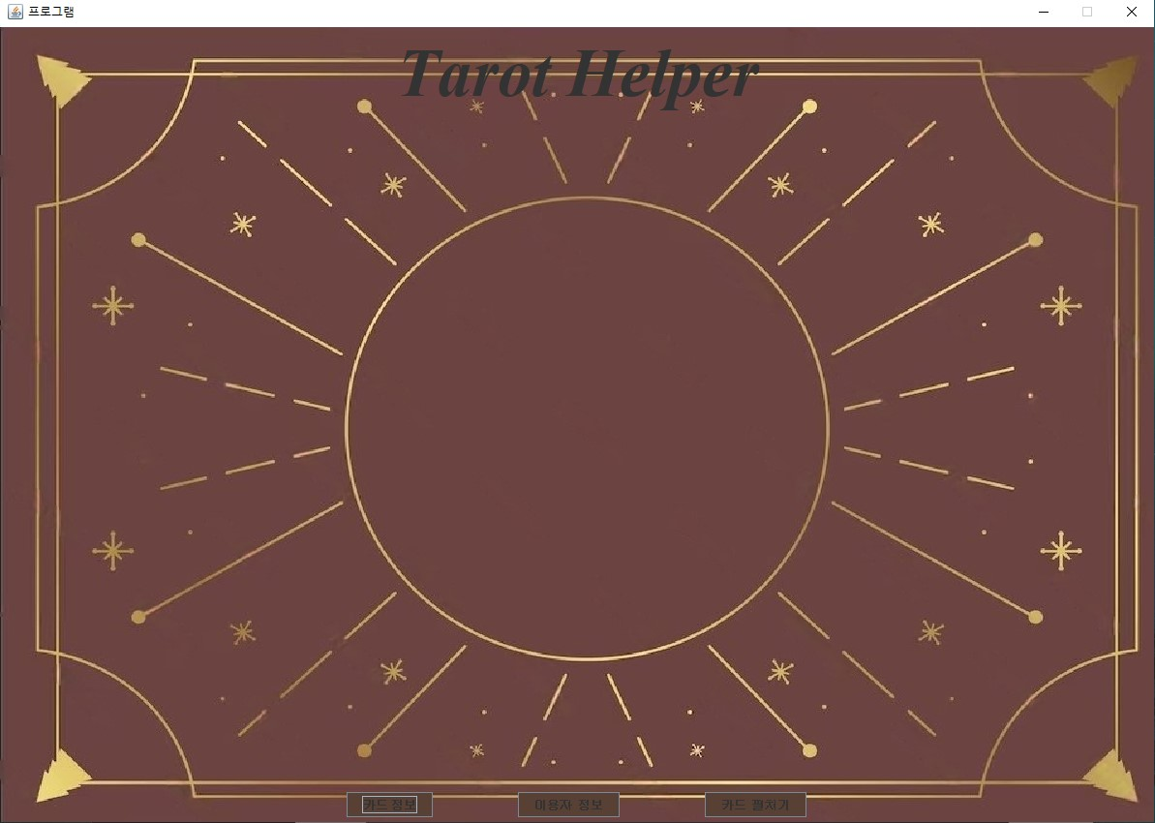
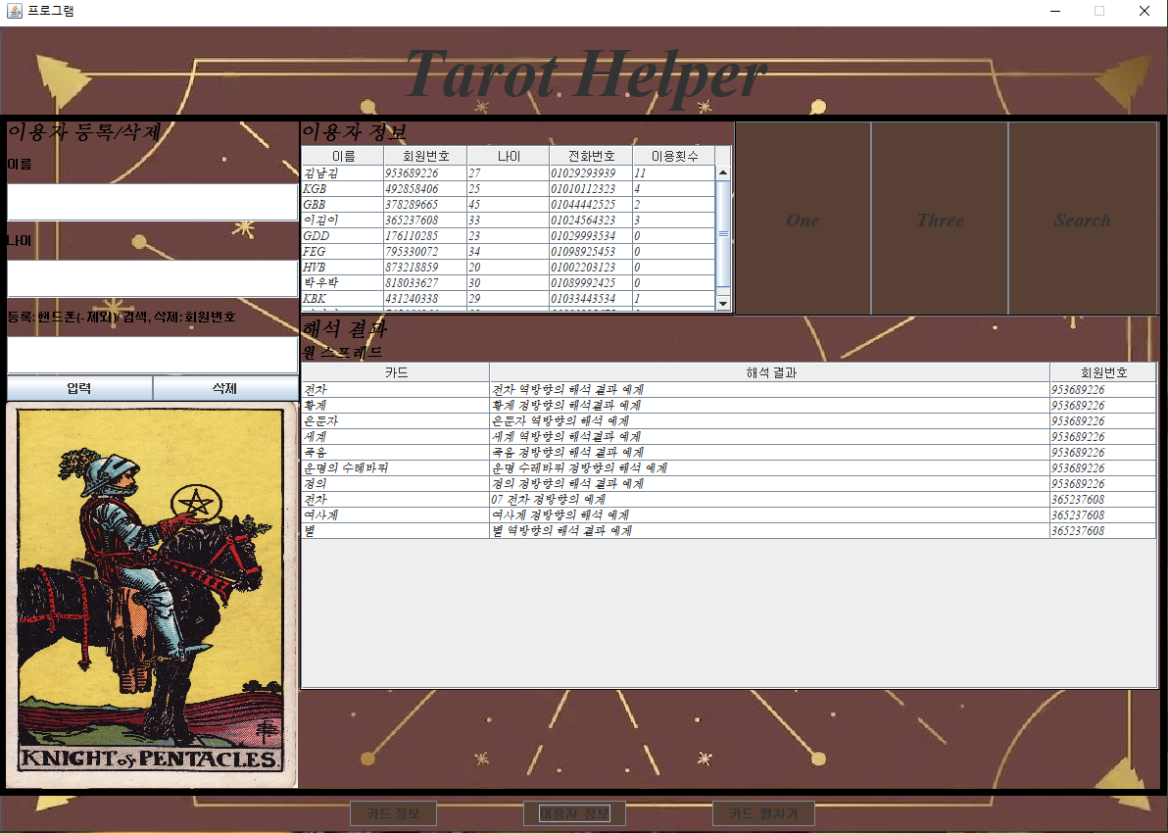
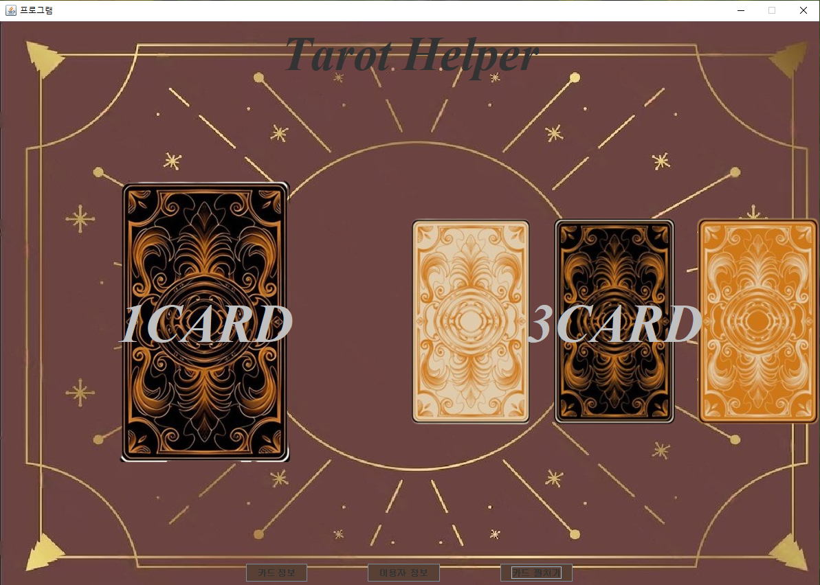
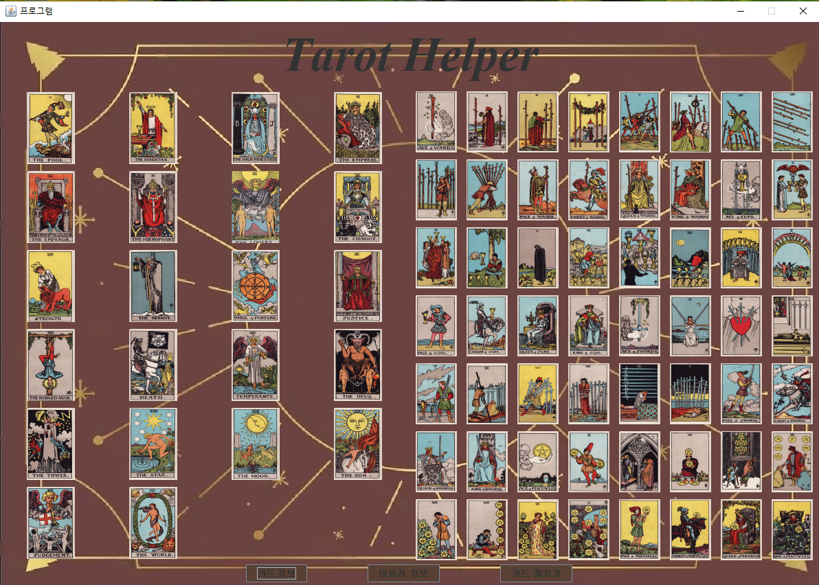
■ 메인 메뉴 화면
○메인 메뉴 화면
배경 이미지
카드 펼치기 화면
이용자 정보 화면
카드 정보 화면
메인 메뉴 버튼

Slide 19



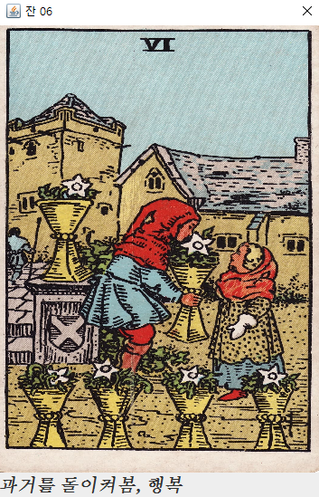
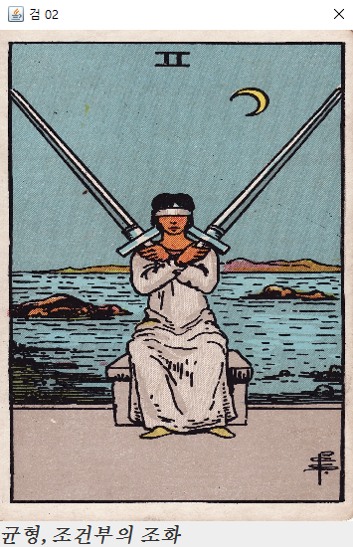
■ 카드 정보 화면
○카드 정보 화면
메이저 아르카나 카드 정보 창
P1
P2
마이너 아르카나 카드 정보 창
카드 정보 버튼
(각 카드의 이미지로 버튼 설정)
구성
P1
메이저 아르카나 카드 정보 패널
P2
마이너 아르카나 카드 정보 패널

Slide 20
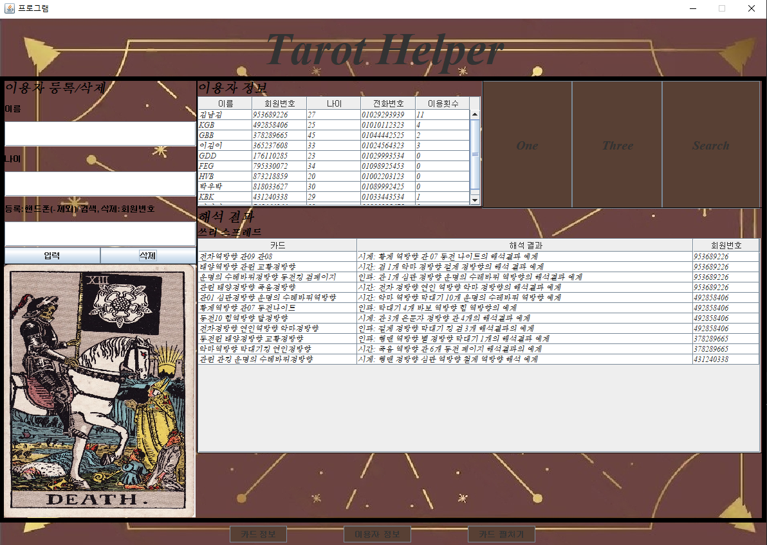
■ 이용자 정보 화면(1)
○이용자 정보 화면
구성
P1
프로그램 이용자의 등록, 삭제, 검색을 담당하는 패널
P1
P2
P2
등록된 이용자의 정보가 나열된 리스트
P3
‘P4’의 전환을 담당하는 버튼
(One, Three, Search)
P3
P4
P4
등록된 타로 해석 결과가 나열된 리스트
(원 스프레드, 쓰리 스프레드, 검색 결과)
P5
장식 패널
-이용자 화면을 띄울 때 마다 랜덤 카드 이미지를 보여줌
P5

Slide 21
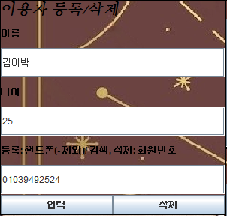
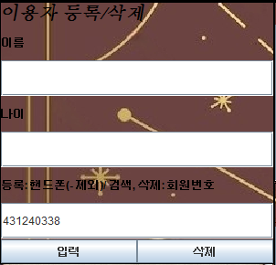
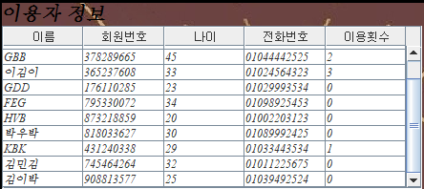
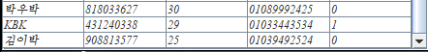

■ 이용자 정보 화면(2)
○이용자 등록
○이용자 삭제
이용자 이름, 나이, 핸드폰 번호 입력
회원 번호 입력
입력 버튼
삭제 버튼

Slide 22
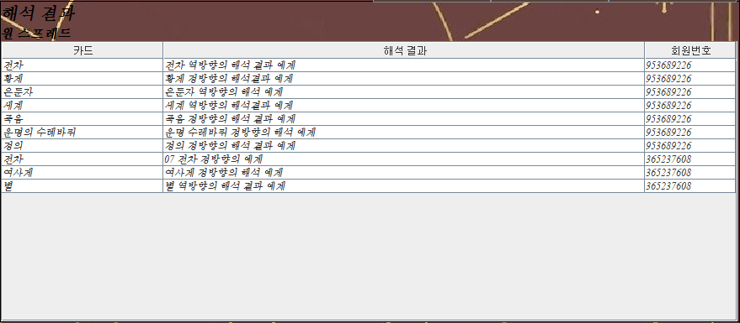

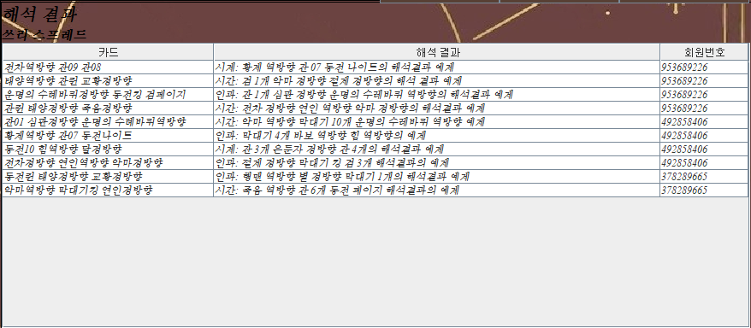
■ 이용자 정보 화면(3)
○해석 결과 보기
원 스프레드 해석 결과
해석 결과 화면 전환 버튼
쓰리 스프레드 해석 결과

Slide 23

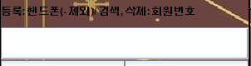
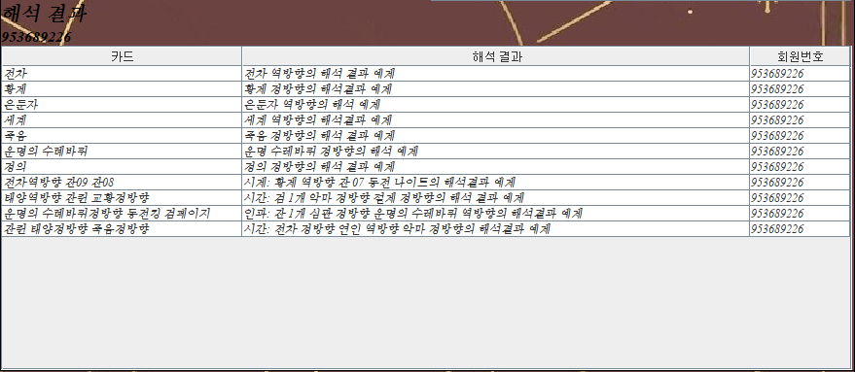
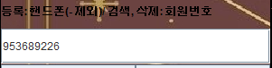
■ 이용자 정보 화면(4)
○해석 결과 보기
특정 유저 검색 해석 결과
해석 결과 화면 전환 버튼

Slide 24
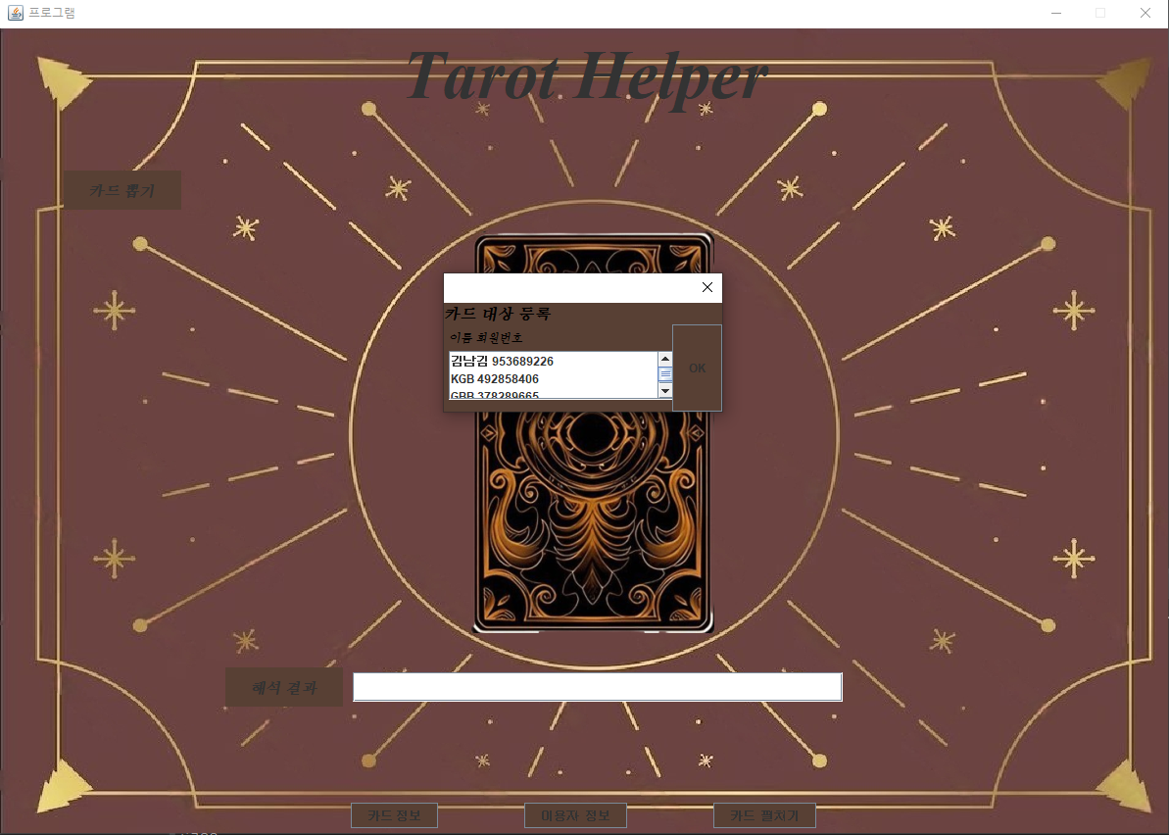
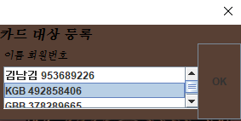
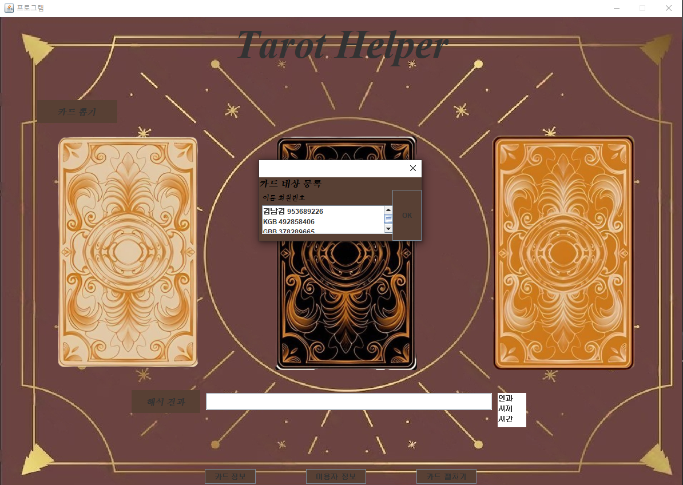
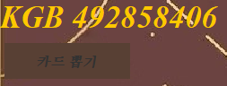
■ 카드 펼치기 화면(1)
○시작 화면
원 스프레드
P1
이용자 등록 창
리스트에서 이용자 번호를 선택 후 등록
쓰리 스프레드
P1
P1
카드 펼치기 시작 버튼
시작 화면 버튼

Slide 25
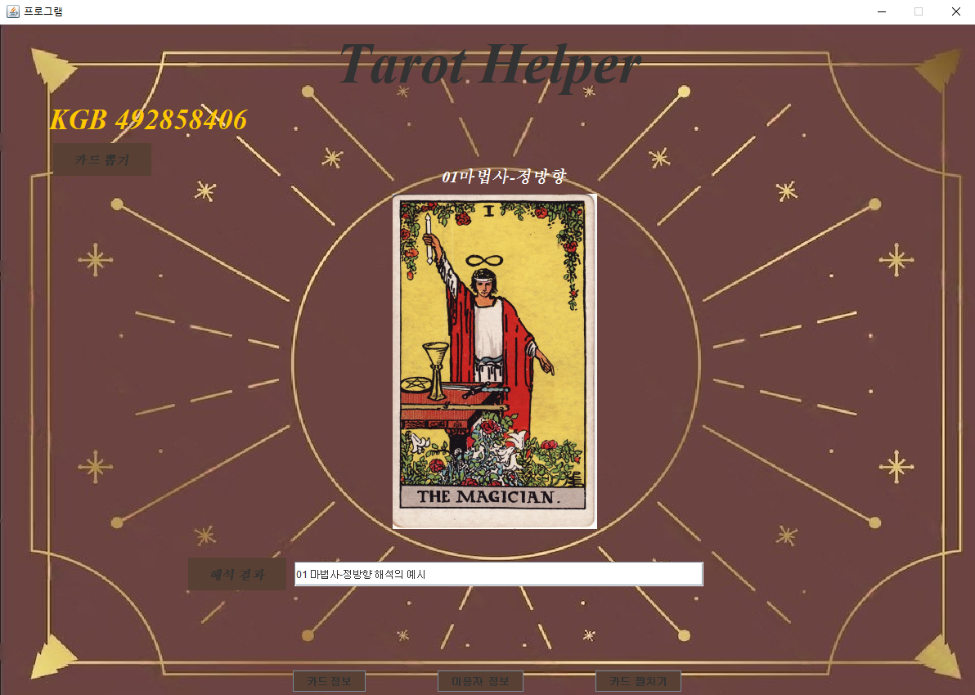
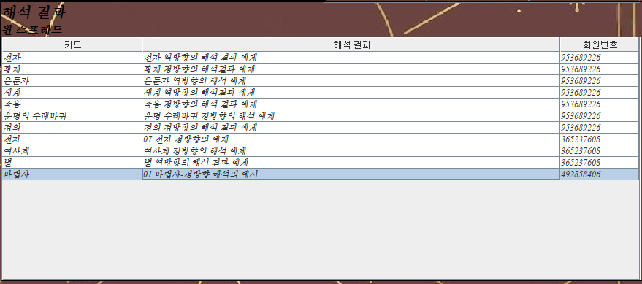
■ 카드 펼치기 화면(2)
○원 스프레드 화면
구성
P1
등록된 이용자의 이름/회원번호
P1
P2
카드 뽑기
-랜덤 카드 뽑기 버튼
P2
P3
P3
‘P2’로 뽑힌 카드의 이름과 이미지
P4
입력박스
-이용자가 원하는 해석 결과를 입력
P5
해석 결과
-완성된 해석 결과를 등록하는 버튼
P5
P4

Slide 26
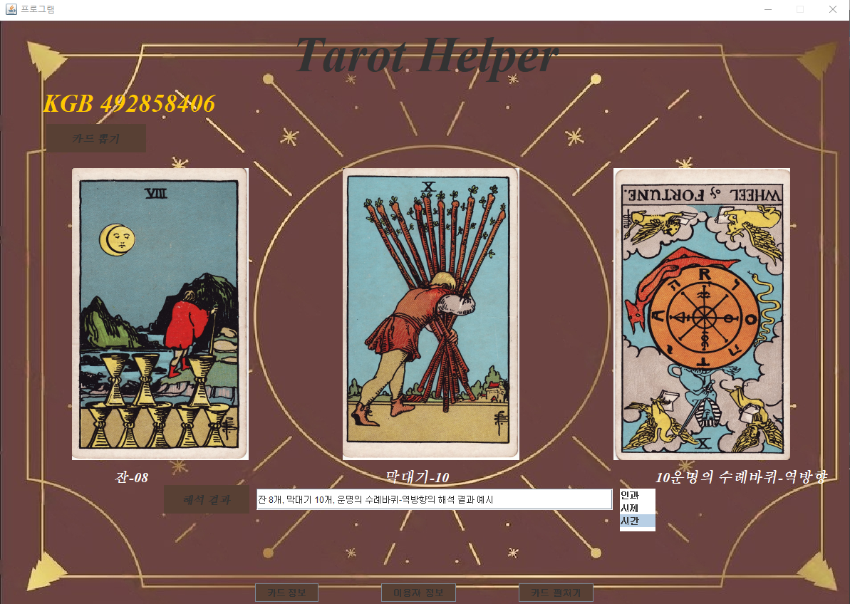
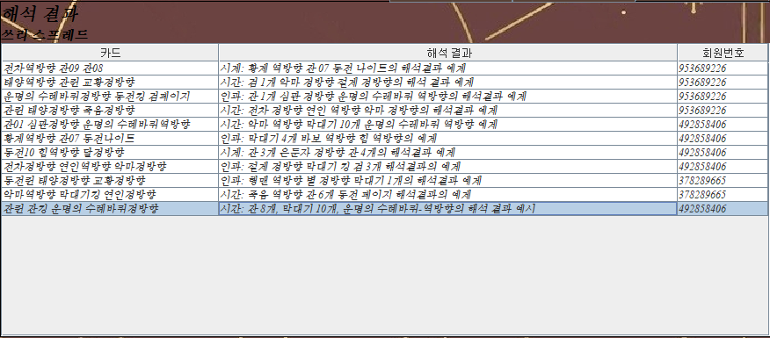
■ 카드 펼치기 화면(3)
○쓰리 스프레드 화면
구성
P1
등록된 이용자의 이름/회원번호
P1
P2
카드 뽑기
-랜덤 카드 뽑기 버튼
P2
P3
‘P2’로 뽑힌 카드의 이름과 이미지
P3
P3
P3
P4
입력박스
-이용자가 원하는 해석 결과를 입력
P5
해석 방향 리스트
-원하는 해석 방향을 선택
P5
해석 결과
-완성된 해석 결과를 등록하는 버튼
P4
P5
P6

Slide 27
6. 프로젝트 소감

Slide 28
■ 프로젝트 소감
○프로젝트 과정 평가
◦JFrame 창에 배경 이미지를 넣는데 많은 시간을 투자했으며 이를 한번 달성한 이후에는
JFrame 이나 Jpanel에 이미지를 넣는 과정이 크게 단축됨
◦JTable과 JList의 실시간 갱신과 관련해서 첨에는 코드가 길었으나 후에 간소화
○프로젝트 결과 평가
◦카드 정보 패널에서 각 카드의 정보 버튼을 이미지화 함으로서 가시성과 주목도가 높음
◦이용자 정보 패널은 한 화면에 모든 이용자 정보를 담음으로써 불필요한 화면전환과 창 생성을 줄임
◦카드 펼치기 패널은 구성요소를 실시간 갱신함으로써 패널의 재사용성을 높임

Slide 29
끝

